Slide 1

Our Mobile Planet:
Magyarország
A mobilhasználati szokások
megismerése
2013. május
1

Slide 2
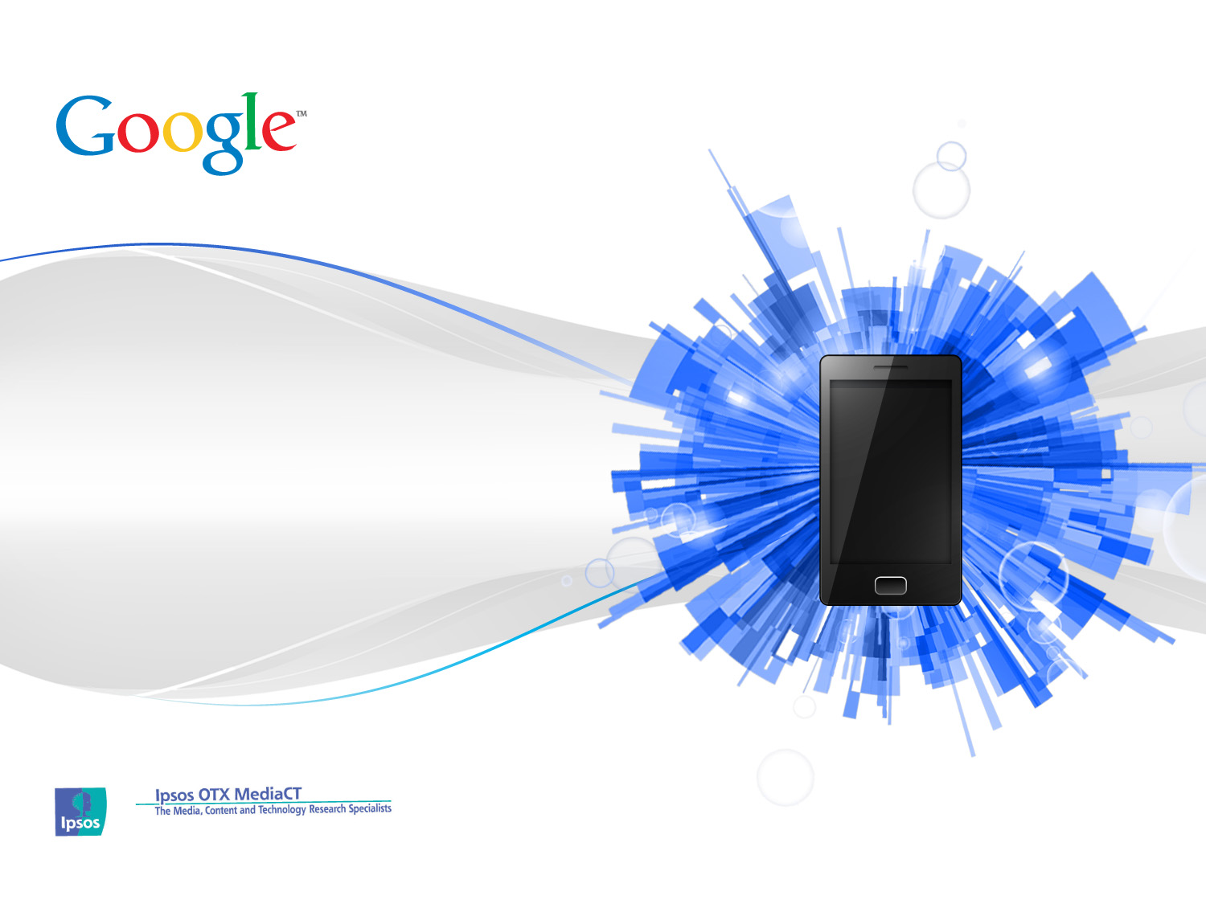
AZ OKOSTELEFONOK
NÉLKÜLÖZHETETLENEK
A MINDENNAPI ÉLETBEN
A Google bizalmas és saját tulajdonú információi

Slide 3

Az okostelefonok annyira fontossá váltak a fogyasztók számára, hogy …
29%
inkább válna meg
tv-jétől, mint okostelefonjától
Alapja: Okostelefon-használók, akik az internetet általánosságban használják okostelefonjukon, n=1000
52. kérdés: Mennyire ért egyet a következő kijelentésekkel? Értékelje 5-től (teljes mértékben egyetért) 1-ig (egyáltalán nem ért egyet).
Inkább válnék meg a tv-től, mint az okostelefonomtól. „Inkább válnék meg a tv-től/asztali számítógéptől, mint az okostelefonomtól”
A Google bizalmas és saját tulajdonú információi

Slide 4
Az elmúlt hat hónapban növekedés volt tapasztalható az okostelefon-használat intenzitásában
23%
több időt töltött online okostelefonján
az elmúlt 6 hónapban
Alapja: Okostelefon-használók, akik az internetet általánosságban használják okostelefonjukon, n=1000
21. kérdés: Visszagondolva az elmúlt 6 hónapra, a korábbiakhoz képest többször vagy kevesebbszer használta
okostelefonját az internethez való csatlakozásra?

Slide 5

Az okostelefonokat mindenhol használják
A használat helye
93%
Otthon
74%
Menet közben
40%
Boltban
NYITVA
Alapja: Okostelefon-használók, akik az internetet általánosságban használják okostelefonjukon, n=1000
16. kérdés: Hol használja leginkább okostelefonját? Először válassza ki azokat a helyszíneket, ahol valaha használta
készülékét – akkor is, ha ez csak ritkán fordult elő.

Slide 6
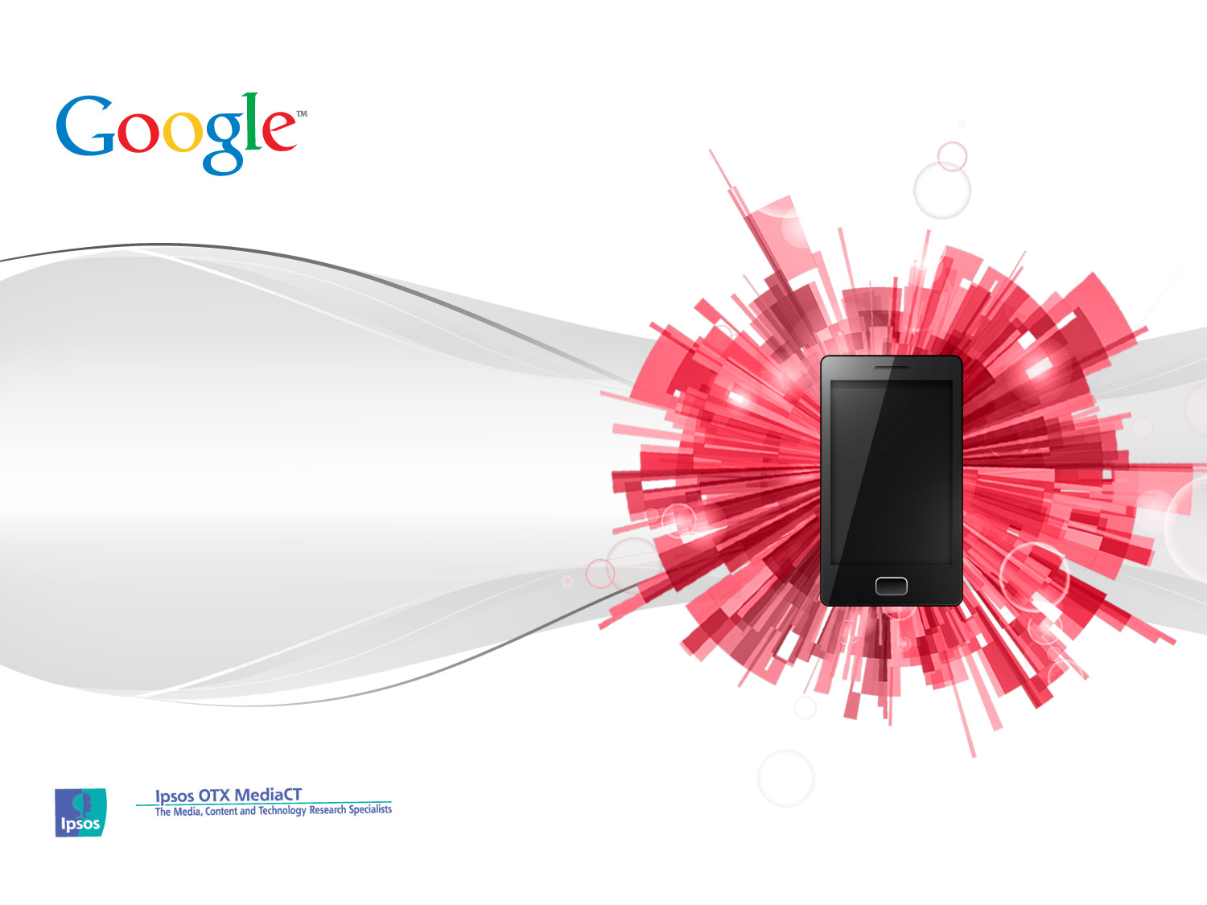
AZ OKOSTELEFONOK
ÁTALAKÍTOTTÁK
A FOGYASZTÓI SZOKÁSOKAT
A Google bizalmas és saját tulajdonú információi

Slide 7
Az okostelefonok többféle tevékenységre használható eszközök
79%
Kommunikáció
Hírek
67%
Információszerzés
87%
Szórakozás
Alapja: Okostelefon-használók, akik az internetet általánosságban használják okostelefonjukon, n=1000
23. kérdés: Melyik tevékenységet végzi okostelefonján a következők közül? Azt is jelezze, ha egyáltalán előfordult már ilyen.

Slide 8
Az okostelefonokat más tevékenységek közben is használják
Zenét hallgat
33%
Könyvet olvas
5%
Tv-t néz
34%
62%
Filmet néz
21%
Internetezik
16%
Használja
okostelefonját
miközben…
Videojátékkal
játszik
4%
Magazint/
újságot olvas
10%
Alapja: Okostelefon-használók, akik az internetet általánosságban használják, és akik
okostelefonjukon tegnap online voltak, n= 1000
22. kérdés: Amikor okostelefonján használja az internetet, általában végez-e ezzel egy időben
más tevékenységet is a következők közül, ha igen, melyiket?

Slide 9
Az okostelefonok informálnak bennünket a mindennapokban
22%
Utazás
20%
Éttermek, pubok és bárok
18%
33%
Állásajánlatok
Termékinformációk
11%
Lakásokkal, ingatlanokkal
kapcsolatos információk
Alapja: Okostelefon-használók, akik az internetet általánosságban használják okostelefonjukon, n=1000
23. kérdés: Melyik tevékenységet végzi okostelefonján a következők közül? Azt is jelezze, ha egyáltalán előfordult már ilyen.

Slide 10
Az okostelefonok fontos hozzáférési lehetőséget jelentenek a keresésekhez
47%
végez keresést okostelefonján minden nap
Alapja: Okostelefon-használók, akik az internetet általánosságban használják, és akik okostelefonjukon keresőmotor
segítségével végeznek keresést, n=912
31. kérdés: Milyen gyakran végez keresést (Google, Yahoo!, Bing stb. keresővel) okostelefonján?

Slide 11

AZ OKOSTELEFONOK
MEGVÁLTOZTATJÁK
A FOGYASZTÓK
VÁSÁRLÁSI MÓDSZEREIT
A Google bizalmas és saját tulajdonú információi

Slide 12
Az okostelefonok segítségével a felhasználók bármikor és bárhol utánanézhetnek termékeknek
A keresés helye
54%
Otthon
26%
Menet közben
9%
Boltban
NYITVA
Alapja: Okostelefon-használók, akik az internetet általánosságban használják okostelefonjukon, n=1000
51/a kérdés: Hol tartózkodott, amikor okostelefonján a termékekre vagy szolgáltatásokra keresett?

Slide 13
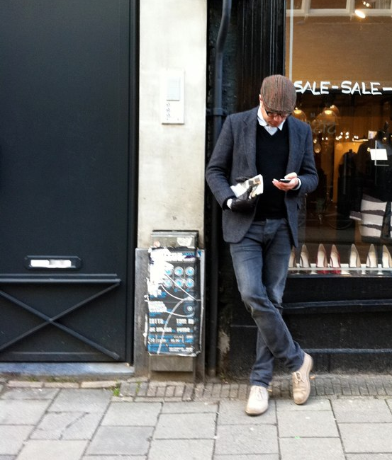
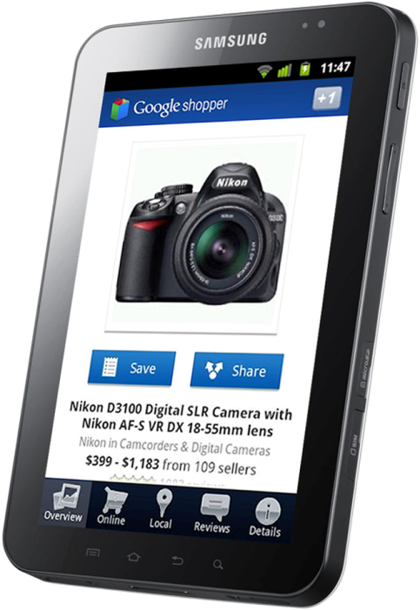
75%
végzett már keresést
telefonján egy termékre
vagy szolgáltatásra
Alapja: Okostelefon-használók, akik az internetet általánosságban használják okostelefonjukon, n=1000
51/a kérdés: Hol tartózkodott, amikor okostelefonján a termékekre vagy szolgáltatásokra keresett?
A Google bizalmas és saját tulajdonú információi

Slide 14
Az okostelefonok elsődleges partnereink a vásárlásban
Meggondoltam magam egy
termék vagy szolgáltatás bolti megvásárlásávalkapcsolatban
az okostelefonom segítségével szerzett információk alapján.
Meggondoltam magam egy termék vagy szolgáltatás online megvásárlásával kapcsolatban
az okostelefonom segítségével
szerzett információk alapján.
Alapja: Okostelefon-használók, akik az internetet általánosságban használják okostelefonjukon, n=1000
52. kérdés: Mennyire ért egyet a következő kijelentésekkel? Válaszoljon 1-től 5-ig terjedő osztályzattal. Az „1” jelenti,
hogy egyáltalán nem ért egyet az állítással, az „5” jelenti, hogy teljes mértékben egyetért vele.

Slide 15
Az okostelefonokon megkezdett keresések különböző csatornákon vezethetnek vásárláshoz
Keresés
okostelefonon
majd vásárlás
28%
majd vásárlás
számítógépen
22%
majd vásárlás
üzletben
NYITVA
Alapja: Okostelefon-használók, akik az internetet általánosságban használják okostelefonjukon, n=1000
48. kérdés: Az alábbiakban termékeket és szolgáltatásokat soroltunk fel. Jelölje be, hogy ezen termékekre és
szolgáltatásokra vonatkozóan melyik állítás igaz Önre.

Slide 16
Az okostelefonok egyre jelentősebb vásárlási helyszínt képviselnek
24%
okostelefon-használó
vásárolt már terméket
vagy szolgáltatást telefonjáról
48%
ezek közül az okostelefont használó vásárlók közül végzett vásárlást
a múlt hónapban
A VÁSÁRLÁSHOZ
KATTINTSON IDE
Alapja: Okostelefon-használók, akik az internetet általánosságban használják okostelefonjukon, n=1000
44. kérdés: Vásárolt már okostelefonján terméket vagy szolgáltatást az interneten keresztül? Terméken vagy szolgáltatáson
minden megvásárolható dolgot értünk, az alkalmazásokat kivéve.
Alapja: Okostelefon-használók, akik az internetet általánosságban használják, és akik a telefonjukról interneten keresztül vásároltak, n=242
45. kérdés: Vásárolt valamit okostelefonja segítségével az elmúlt hónap során?

Slide 17
A mobilos kereskedelemnek vannak még korlátai
Alapja: Okostelefon-használók, akik az internetet általánosságban használják, és akik NEM vásároltak
a telefonjukról interneten keresztül, n=758
46. kérdés: Miért nem vásárolt még okostelefonja segítségével? – a 7 legnépszerűbb válasz

Slide 18
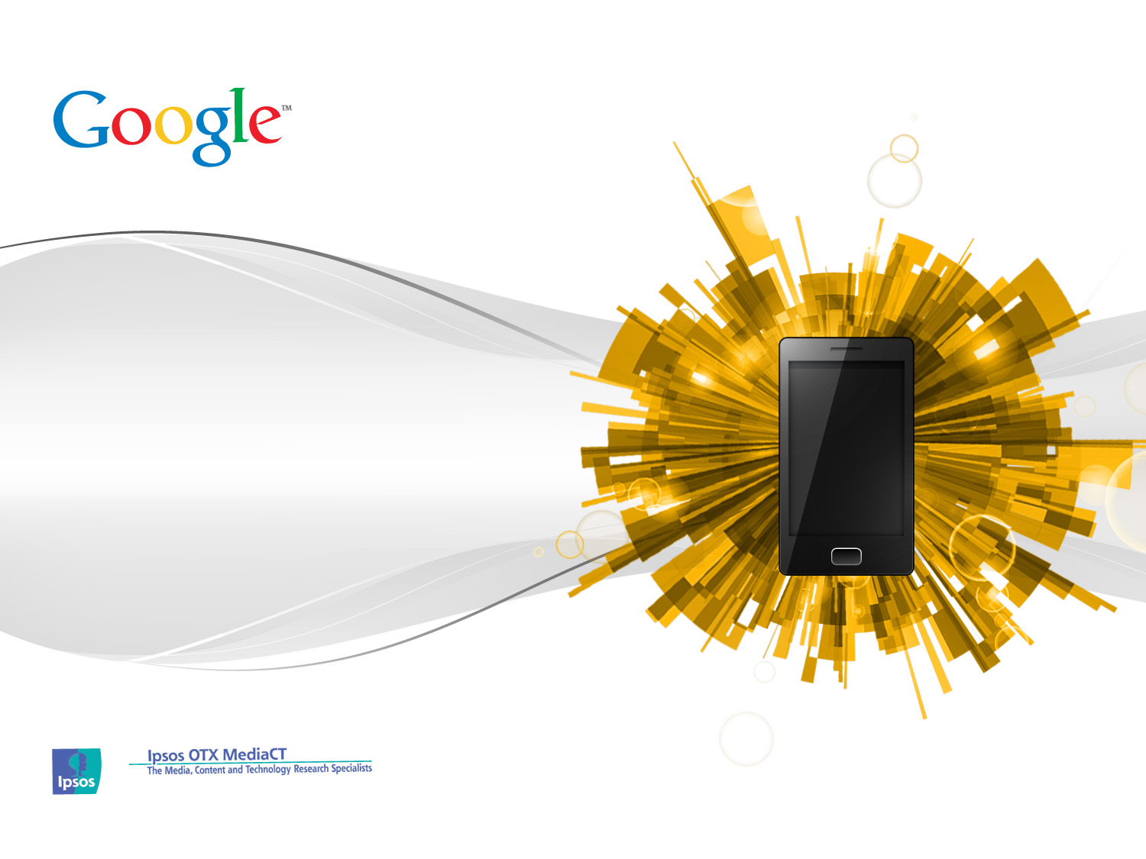
A FELHASZNÁLÓK
OKOSTELEFONOK SEGÍTSÉGÉVEL
TÁJÉKOZÓDNAK
AZ ŐKET KÖRÜLVEVŐ VILÁGBAN
A Google bizalmas és saját tulajdonú információi

Slide 19

82%
okostelefon-használó keresett már helyi információkat
80%
tett valamilyen lépést
ennek eredményeképp
Alapja: Okostelefon-használók, akik az internetet általánosságban használják okostelefonjukon, n=1000
33. kérdés: Milyen gyakran néz utána okostelefonján a helyi vállalkozásokkal vagy szolgáltatásokkal kapcsolatos információknak?
(Ha szokott egyáltalán)
Alapja: Okostelefon-használók, akik az internetet általánosságban használják, és akik a havonta legalább egyszer néznek
utána információknak okostelefonjukon, n=819
34. kérdés: Melyik lépést tette már meg a következők közül, miután ilyen információkra keresett rá (tartózkodási helye közelében
lévő vállalkozásokkal vagy szolgáltatásokkal kapcsolatban)?

Slide 20
A helyi információkra keresők cselekednek is
44%
felvette
a kapcsolatot
a vállalkozással
60%
ellátogatott az üzletbe
14%
beszélt róla
másoknak
28%
vásárolt
Alapja: Okostelefon-használók, akik az internetet általánosságban használják, és akik a havonta legalább egyszer néznek utána információknak okostelefonjukon, n=819
34. kérdés: Melyik lépést tette már meg a következők közül, miután ilyen információkra keresett rá (tartózkodási helye közelében lévő vállalkozásokkal vagy szolgáltatásokkal kapcsolatban)?

Slide 21
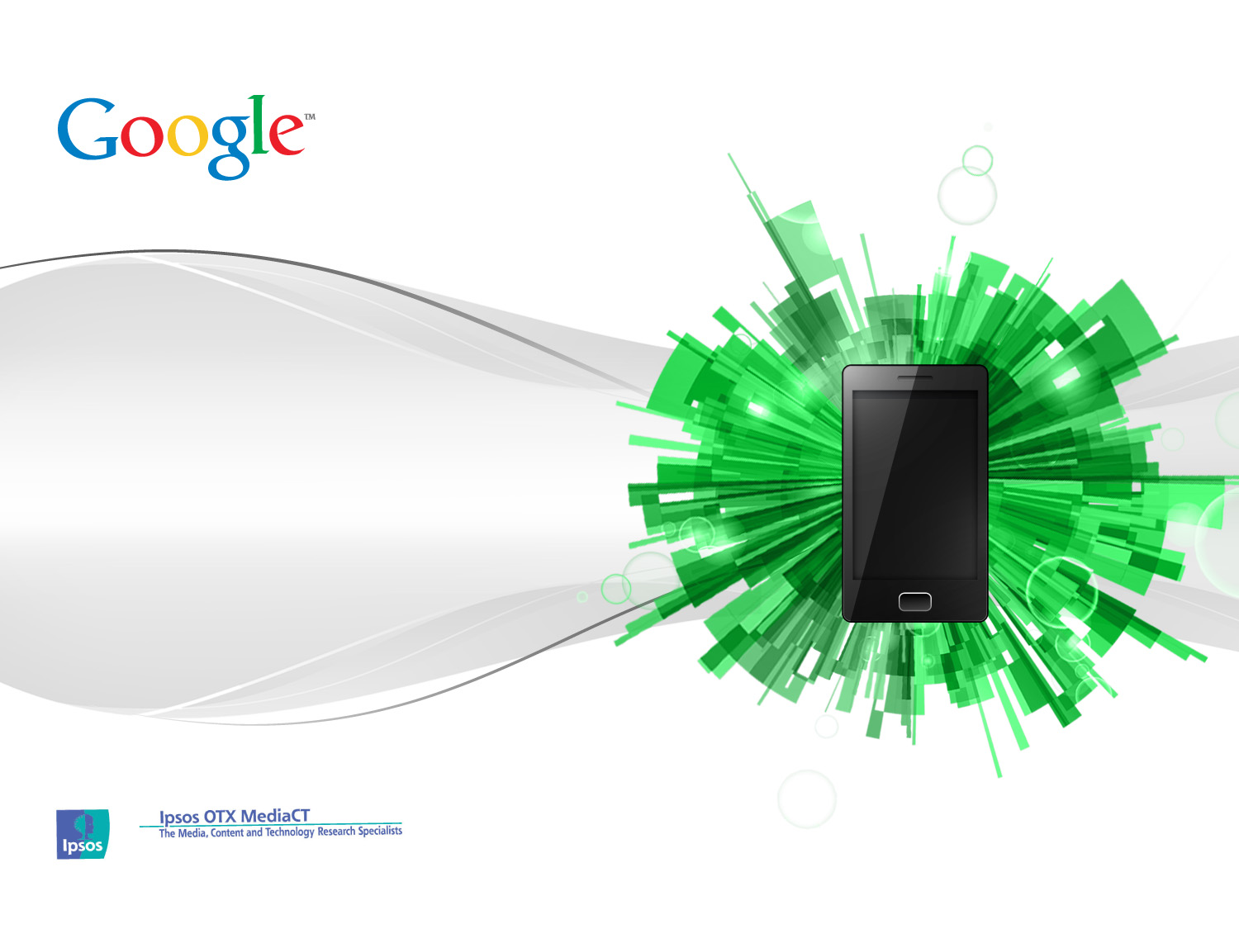
Az okostelefonok segítségével a hirdetők kapcsolatba léphetnek ügyfeleikkel
A Google bizalmas és saját tulajdonú információi

Slide 22
Az offline hirdetésmegjelenítések mobilkeresésekhez vezetnek
Hirdetés helye
62%
Tv
54%
Üzlet/vállalkozás
52%
Végzett
mobilkeresést
egy hirdetés
megtekintése után
Magazinok
46%
Plakátok/hirdetőtáblák
36%
Alapja: Okostelefon-használók, akik az internetet általánosságban használják, n=1000
43/a kérdés: Visszagondolva az elmúlt 6 hónapra, milyen gyakran végzett keresést okostelefonja segítségével
egy magazinban, plakáton, Tv-ben vagy üzletben látott hirdetésre reagálva?

Slide 23

86%
az okostelefon-használók
közül ennyien veszik észre
a mobilhirdetéseket
Az Ön hirdetése
Alapja: Okostelefon-használók, akik az internetet általánosságban használják okostelefonjukon, n=1000
41. kérdés: Milyen gyakran veszi észre a hirdetéseket, miközben böngészőt vagy valamilyen alkalmazást használ okostelefonján? (Ha ez egyáltalán előfordul)
A Google bizalmas és saját tulajdonú információi

Slide 24
A mobilhirdetések hatással vannak ránk
Hol veszik észre a mobilhirdetéseket
44%
Alkalmazás használata közben
53%
Webhelyen
töltött
idő alatt
21%
Keresőmotor
használata közben
30%
Videó
megtekintése
közben
Alapja: Okostelefon-használók, akik az internetet általánosságban használják, és akik legalább
néha észrevesznek hirdetéseket, n=863
42. kérdés: Okostelefonja használata közben hol vett már észre hirdetéseket?

Slide 25
Köszönöm a figyelmet
A Google bizalmas és saját tulajdonú információi

Slide 26
Háttér
A Google bizalmas és saját tulajdonú információi

Slide 27
Kutatási módszertan
  Az Ipsos MediaCT vállalattal együttműködve összesen 1000 olyan magyar felnőtt (18-64 év közötti) internethasználót kérdeztünk meg,
  akik magukról azt állították, hogy okostelefont használnak
  az internet eléréséhez
  Az eloszlás országos szintű reprezentatív felmérésnek felel
  meg, az adatokat pedig kor, nem, régió, az okostelefon márkája,
  a mobilinternet használati gyakorisága és a táblagéphasználat
  alapján súlyoztuk
  Az okostelefon meghatározása: „fejlett, gyakran számítógépekre jellemző funkciókkal rendelkező, vagy alkalmazások letöltésére
  képes mobiltelefon”
  A válaszadóknak számos különböző kérdést tettünk fel az eszközhasználattal, a mobilkeresésekkel, a videók megtekintésével,
  a közösségi, webes és vásárlási szokásokkal, illetve a mobilhirdetésekkel kapcsolatban
  Az interjúk 2013 1. negyedévében készültek

Slide 28
Demográfia
Nem
Életkor
Terület
Családi
állapot
Alapja: Okostelefon-használók, akik az internetet általánosságban használják, n=1000
S2. Adja meg a nemét. / S1. Életkora? / D3. Hol él? D2. Mi a családi állapota?

Slide 29
Demográfia
Végzettség
Foglalkoztatási
állapot
Jövedelem
Alapja: Okostelefon-használók, akik az internetet általánosságban használják, n=1000
D4. Mi a legmagasabb iskolai végzettsége? D5. Az alábbiak közül melyik vonatkozik legjobban
az Ön foglalkoztatási állapotára? D8. Mely tartomány közelíti meg legjobban háztartásának teljes
éves bruttó jövedelmét (az adók, a társadalombiztosítás, a nyugdíjjárulék stb. levonása nélkül)?

